Slide 1

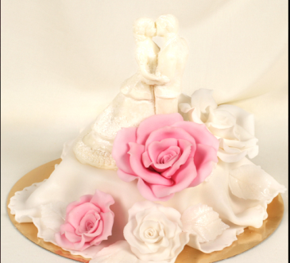
Оформление тортов и пирожных
к теме: Сладкие блюда и десерт.
7 класс
Автор: Никитина Ольга Ивановна, учитель технологии МБУ СОШ № 48
г. Нижнеудинск Иркутской области.

Slide 2
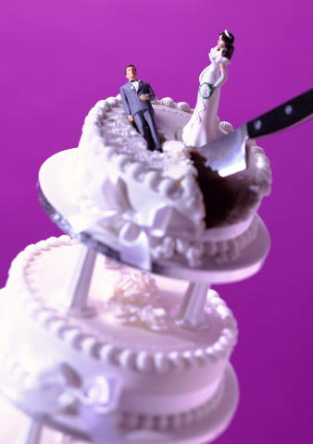
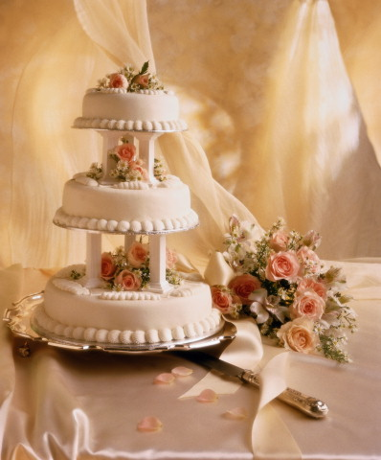
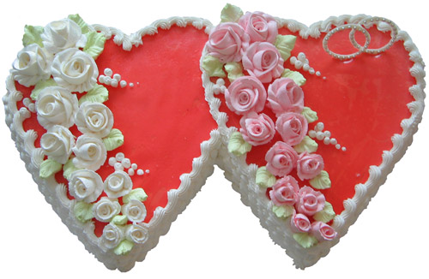
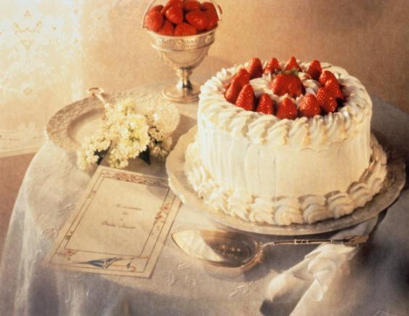
Приготовить любой торт - дело далеко непростое, тем более в домашних условиях.
Италия и Франция с незапамятных времён славятся своими тортами.
В кондитеры принимали людей, умеющих хорошо рисовать, и учили их основам архитектуры, рисунка, лепки и черчения..

Slide 3
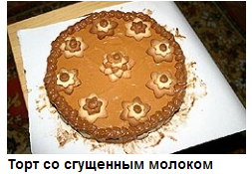
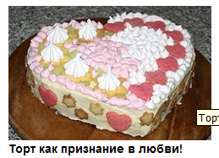
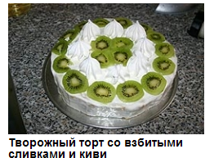

В магазинах большой выбор тортов, тортиков, пирожных, но мы всё же к праздникам стараемся испечь домашний торт или пирог.
Для украшения используются различные продукты:
Ядра орехов,
Ягоды и фрукты свежие или консервированные,
Варенье или джемы,
Желе,
Тертый шоколад.
Для домашних тортов украшение должно быть нетрудоёмким и несложным.
Украшение должно быть изящным, с минимальным использованием красителей.

Slide 4
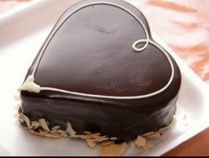
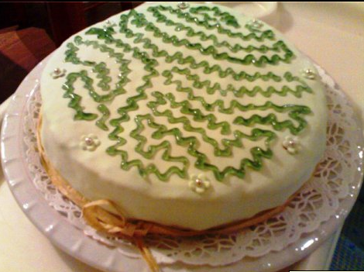
Простое оформление можно выполнить с помощью небольшого бумажного кулёчка с отрезанным уголком нужного размера– корнетика.

Slide 5
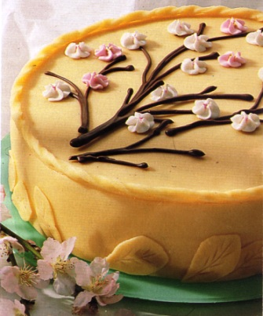
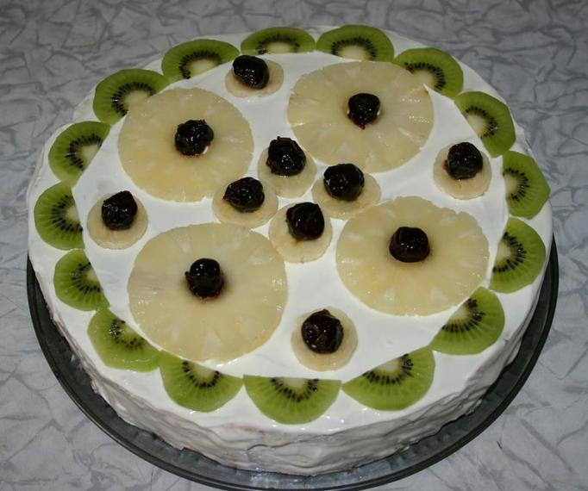
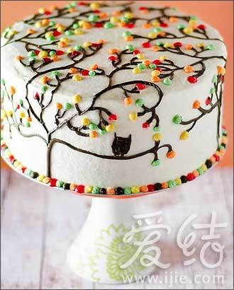
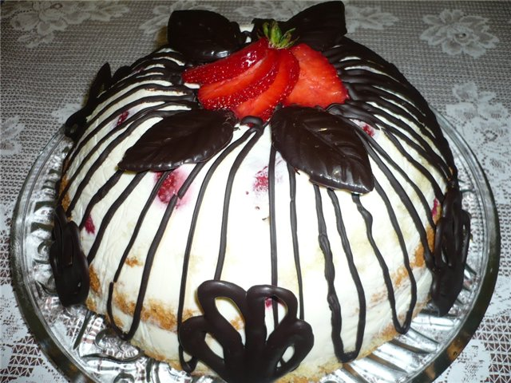
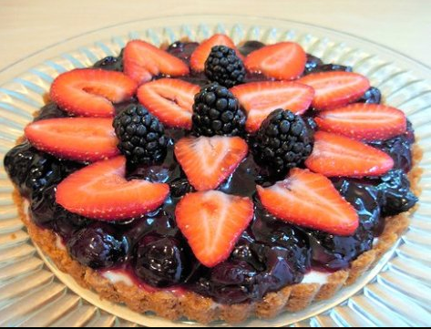
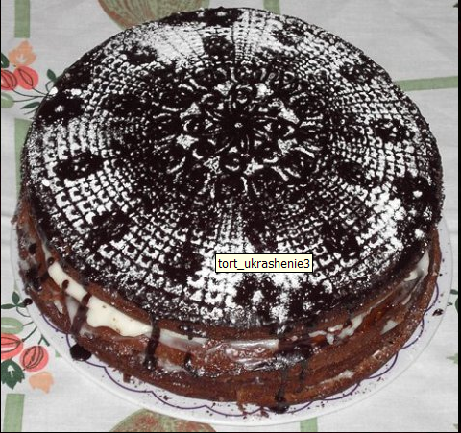
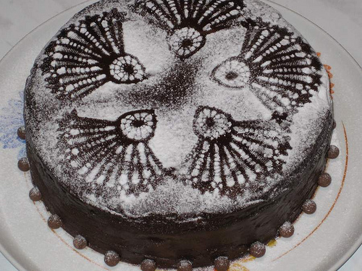
Варианты оформления.

Slide 6
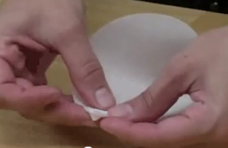
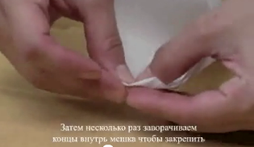
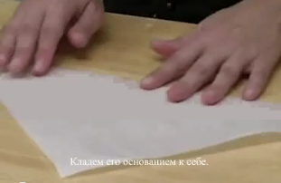
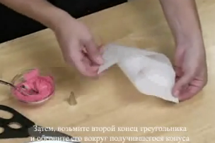
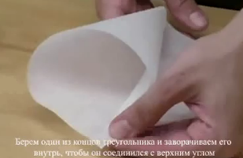
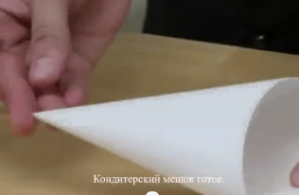
Изготовление корнетика.
Квадратный лист бумаги перегнуть по диагонали и разрезать по перегибу.
Подвернуть острые углы треугольника
к его вершине
3. Совместите все уголки и несколько раз
заверните их внутрь кулёчка

Slide 7
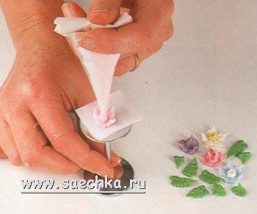
Практическое задание.
Приготовить белковый крем по инструкционной карте.
Изготовить корнетики.
Окрасить крем
Оформить корж.

Slide 8
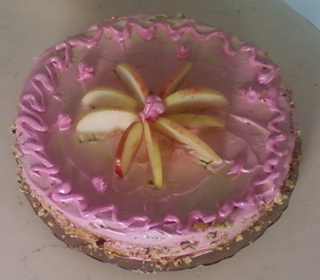
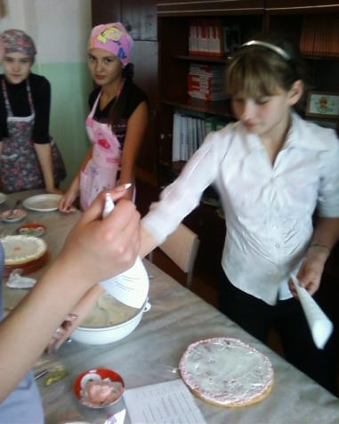
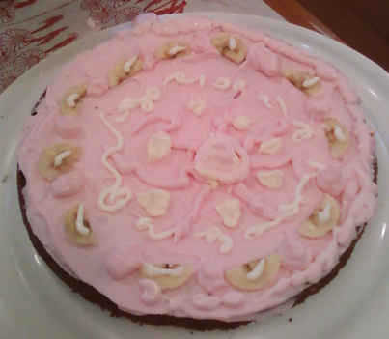
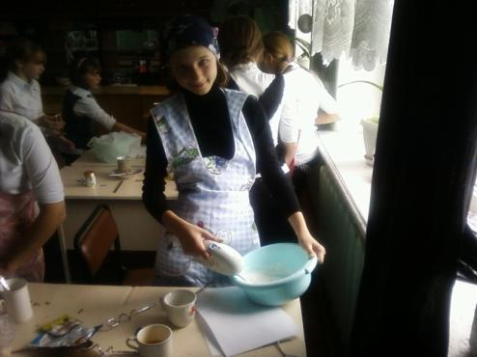
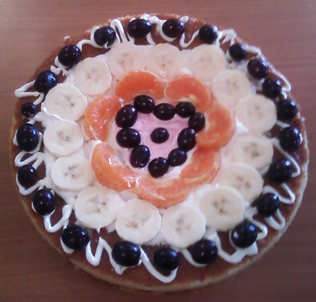
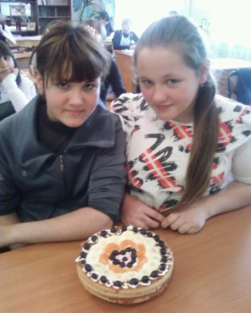
Наши достижения.

